Slide 1
Pusat Riset IoT System for Human Life

Slide 2
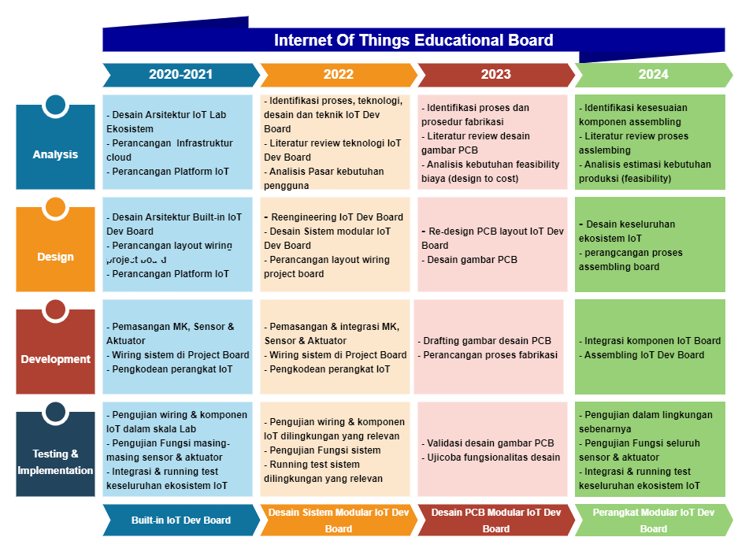

Slide 3
Product (Edu-IoT Ecosystem)
Edu-IoT Ecosystem adalah sebuah board yang secara khusus dirancang untuk memudahkan pembelajaran IoT tanpa harus bersusah payah dalam memasang dan mengonfigurasi sensor-sensor.
Board ini merupakan komponen sentral dalam produk dan jasa yang diproduksi.
Konsep utama dari produk dan jasa yang ditawarkan adalah penyediaan fasilitas lengkap dan terintegrasi untuk memudahkan pelajar pemula dalam berkenalan terhadap teknologi Internet of Things.

Slide 4
Product (Edu-IoT Ecosystem)
Dalam satu paket produk Edu-IoT Ecosystem terdiri dari :
Edu-IoT Ecosystem (Basic dan Advance)
Modul/Hands-on dan Video Pembelajaran
Aplikasi pendukung
Platform Customer Support

Slide 5
Product (Edu-IoT Ecosystem)
Komponen utama berupa IoT development board (existing) dengan spesifikasi sebagai berikut:
Microcontroller Unit + Komunikasi WiFi
4 Aktuator
FAN (atau diganti yang lain) mode PWM 5V
9x LED mode shift register
1x Relay 5V
Layar OLED 0.96"
Edu-IoT Ecosystem (Basic dan Advance)
Modul/Hands-on dan Video Pembelajaran
Aplikasi pendukungluaran program
Platform Customer Support

Slide 6
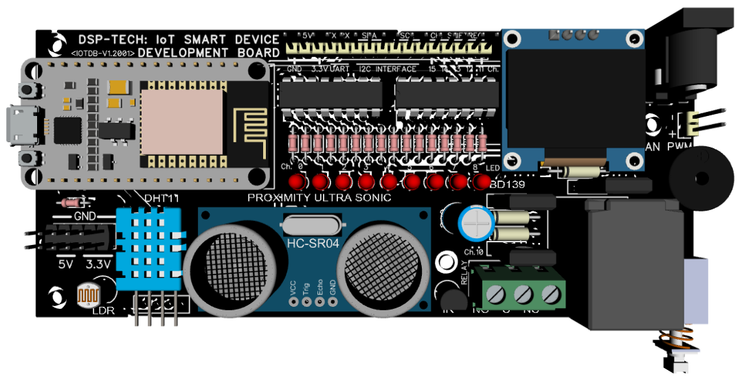

Slide 7
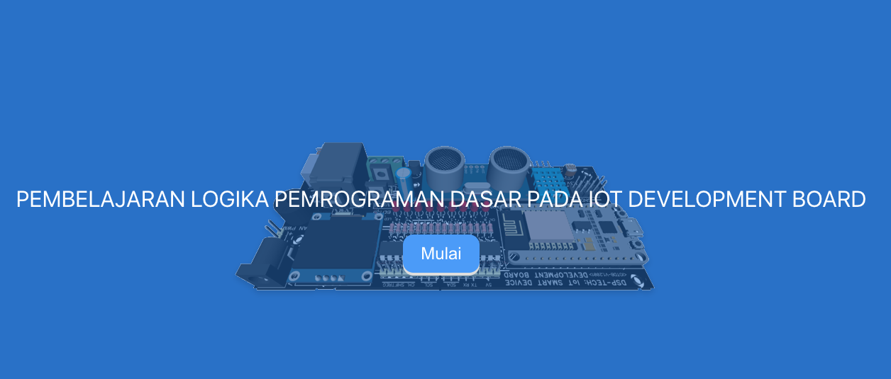
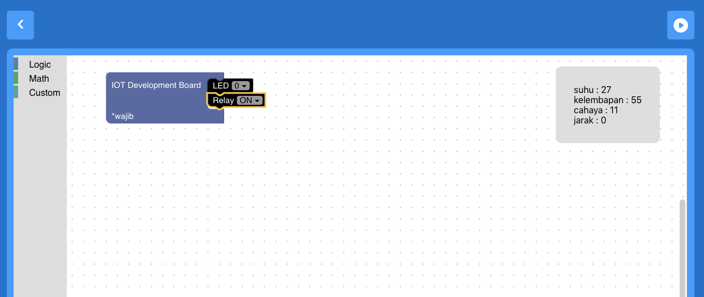

Slide 8
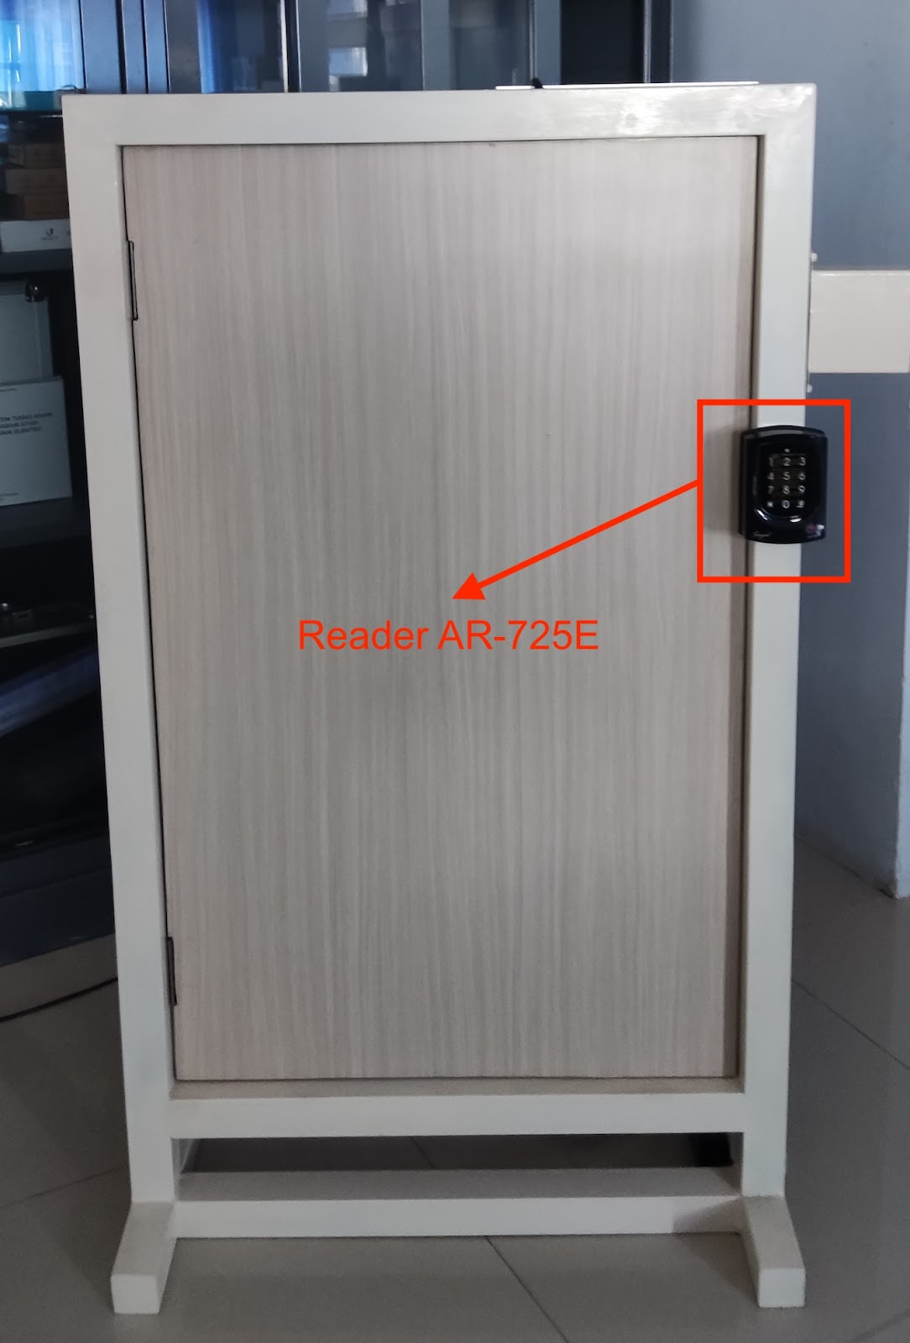
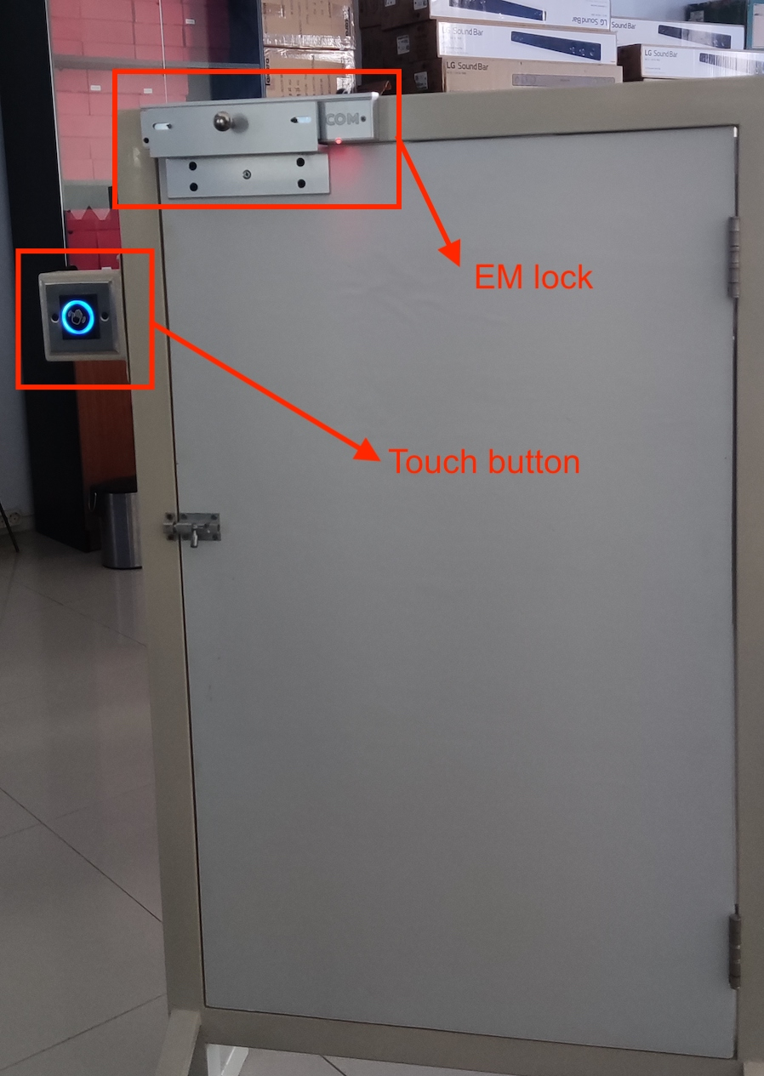
Implementasi Penggunaan Edu-IoT System

Slide 9
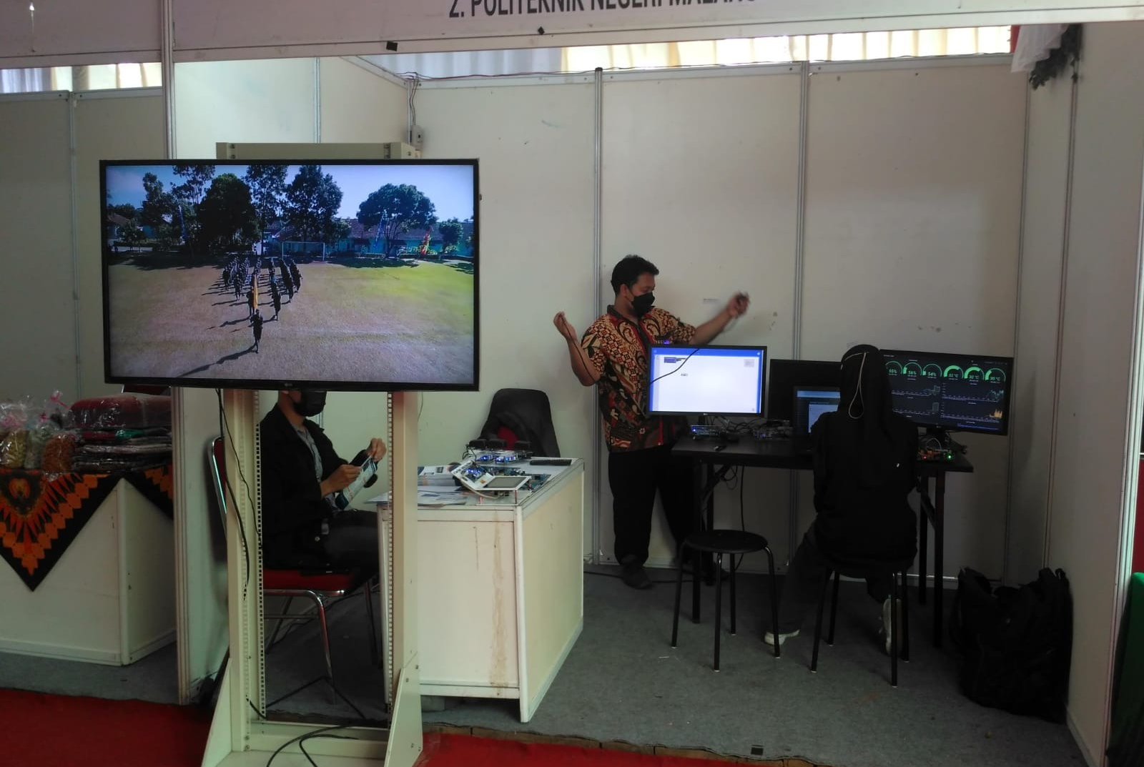
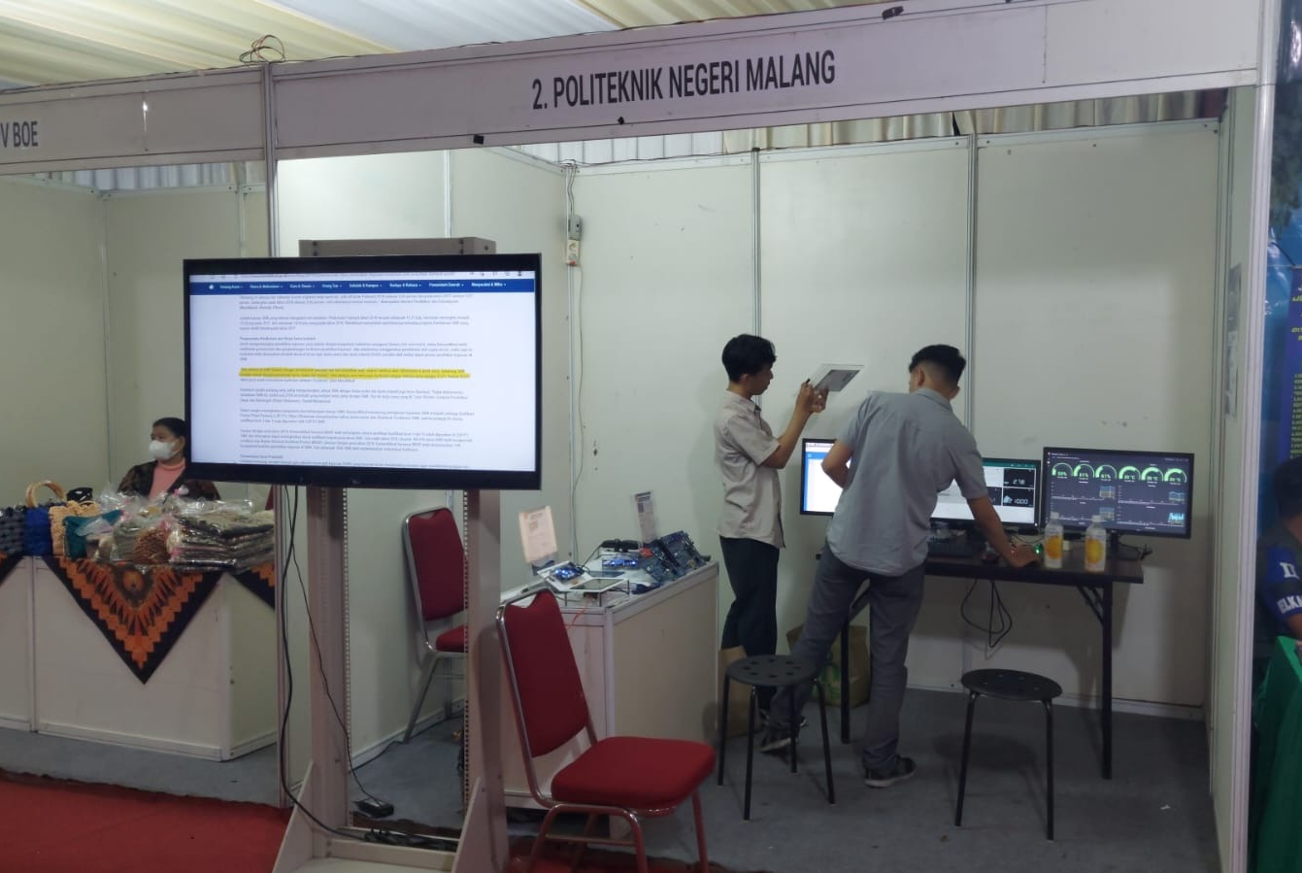
Pusat Riset IoT Mewaliki Politeknik Negeri Malang pada Acara Rakor Ditjen Diksi

